Slide 1
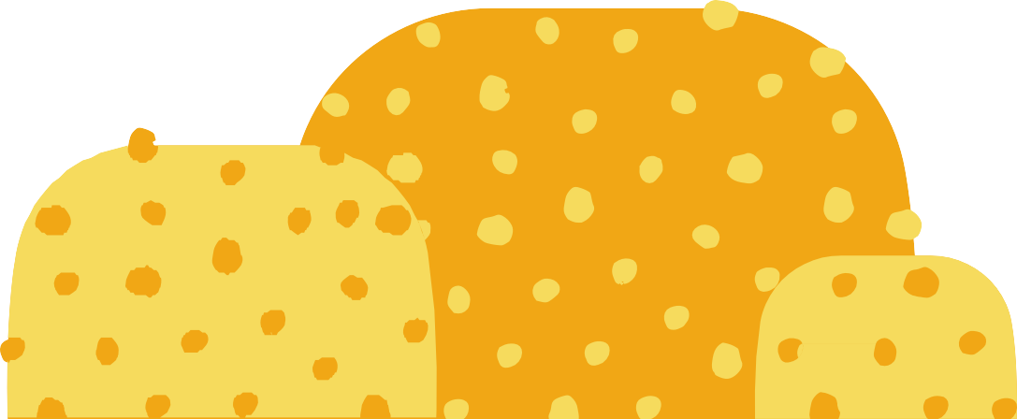
SORUMLULUK BİLİNCİ
KASTAMONU
İL MİLLİ EĞİTİM MÜDÜRLÜĞÜ

Slide 2
SORUMLULUK NEDİR?
Kişinin kendi davranışlarını veya kendi yetki alanına giren herhangi bir olayın sonuçlarını üstlenmesi. (TDK)

Slide 3
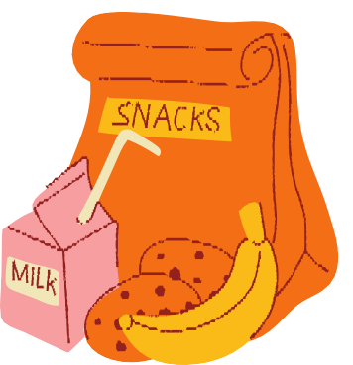
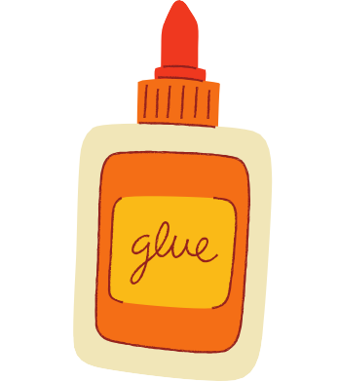
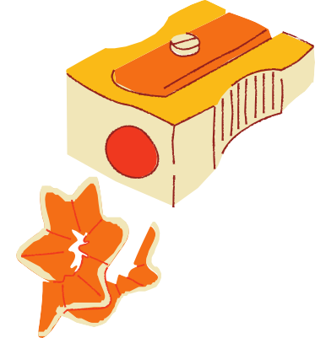
SORUMLULUK SAHİBİ ÇOCUKLAR
Okul ve iş yaşamında daha başarılıdırlar.
Kendi haklarını ve başkalarının haklarını korurlar.
Zamanı değerlendirme becerileri gelişmiştir.
Kişisel ve sosyal ilişkilerinde dengeli ve mutludurlar.
Psikolojik sağlamlıkları yüksektir.

Slide 4
SORUMLULUK BİLİNCİNİ GELİŞTİRMEK İÇİN NELER YAPABİLİRİZ?

Slide 5
ANAHTAR KELİME: FIRSAT
Küçük yaşlardan itibaren çocuğun becerileri deneyimleyebilmesine fırsat sunun. Yeni becerileri edinirken denemeler yapmasına imkan vermek önem taşır.

Slide 6
MODEL OLUN
Çocuklar bizim her davranışımızı dikkatle izler ve neyi nasıl yapması gerektiğini bu şekilde öğrenirler.

Slide 7
BERABER YAPIN
Sorumlulukları öğretirken ilk başlarda beraber yaparak sonra tek başına yapması istenebilir. Örneğin diş fırçalarken önce beraber yapmak sonra kendisi yapması için teşvik etmek etkili olabilir.

Slide 8
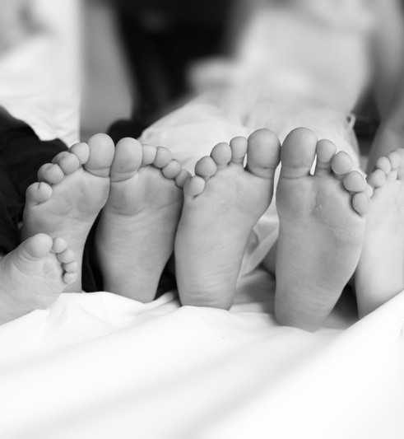
DEMOKRATİK TUTUM SERGİLEYİN
Aile tutumları çocuğun gelişimin her aşamasında önemli. Aile içerisinde uygun tutumla yetişen çocuklar sorumluluk alma noktasında daha istekli olurlar.

Slide 9
YAŞINA UYGUN SORUMLULUKLAR VERİN
Çocuğun yaş ve gelişim düzeyine uygun sorumluluklar vererek çocuğun küçük adımlarla beceri kazanması sağlanabilir.

Slide 10
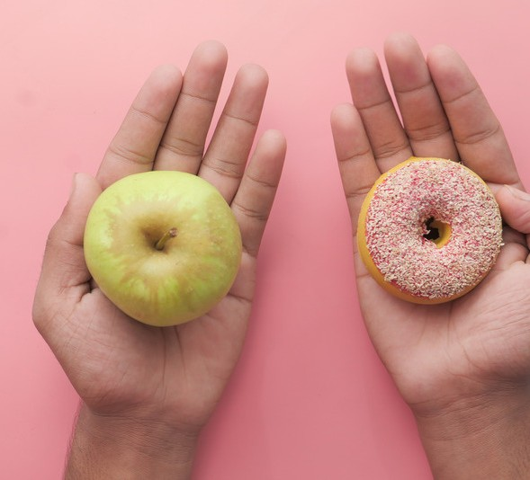
SEÇME HAKKI VERİN
Çocuğa uygun durumlarda seçme hakkı sunmak karar verme ve seçim yapabilme becerisinin gelişmesi için çok önemlidir. Seçim yapabilen çocuklar seçimlerinin sonuçlarını alabilme ve sorumlu davranma yeterliliklerini geliştirirler.

Slide 11
BAŞARMASINA İZİN VERİN
Kendi seçtiği ve başarabileceği sorumluluklar vererek çocuğun kendi başına yapabildiğini görmesine imkan verin.
Başardığını gören çocuk daha fazla sorumluluk almaya istekli olacaktır.

Slide 12
SORUMLULUK KAZANDIRMA AŞAMALARI

Slide 13
1- BİLGİLENDİRME
Çocuğa kendisinden ne istendiği, neden istendiği ve yapmadığı durumlardan neler olacağı yaşına uygun olarak açıklanmalı.

Slide 14
2-TAKİP
İstenen davranışı çocuğun edinebilmesi süre vermek gerekir. Bu süreçte davranışın yapılıp yapılmadığı konusunda gözlem yapmak önemlidir.

Slide 15
3- GERİBİLDİRİM
Takip neticesinde çocuğa süreç hakkında bilgi verilmelidir.
İstenen davranışın yapılma sıklığında artış varsa motive edilmelidir. Aksayan yönler varsa nedenleri ve sonuçları hakkında konuşulmalı.

Slide 16
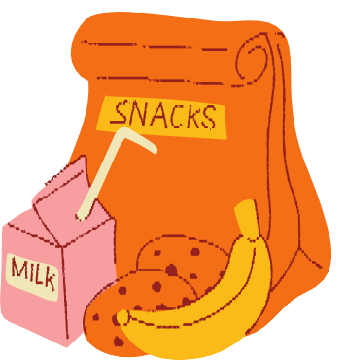
4- HATIRLATMA
İstenen davranış sergilenmiyorsa hatırlatma yapılmalıdır. Tekrar bilgilendirme aşamasına dönülmelidir.

Slide 17
EN ÖNEMLİ NOKTA SABIRLI VE KARARLI OLABİLMEK

Slide 18
"Yerine getirilmiş bir görevin mutluluğu, diğer bir görevi yapabilme gücünü meydana getirir.»
George Eliot

Slide 19
2021-2022 EĞİTİM ÖĞRETİM YILI REHBERLİK VE PSİKOLOJİK DANIŞMA HİZMETLERİ
İÇERİK HAZIRLAMA KOMİSYONU
BİZİ DİNLEDİĞİNİZ İÇİN TEŞEKKÜR EDERİZ...

